Slide 1

Bitcoin Data

Slide 2

목차
데이터의 형태
데이터 해석 방향
분석 내용
문제점

Slide 3
데이터의 형태
기존
Bitcoin는 (3488, 737)의 데이터 형태를 갖고 있다.
가장 의미 있는 데이터 transaction, difficulty등의 특성을 기반으로 한다.
변경
Bitcoin는 (3488, 737)의 데이터 중 가격을 제외한 다른 특성을 제외한다.
더하여 추가 데이터로 470개의 가격 데이터를 추가한다.
가격 데이터를 n = 10일때
(2607, 10)의 형태로 변경하였다.

Slide 4
데이터 해석 방향
기존 데이터
다음날 데이터
미래 데이터
그룹화
및
특성화
데이터
저장 및
특성화

Slide 5
분석 내용
기존
가격이라는 종속 변수를 변환시키는 주 성분을 찾기 위해서 사용할 예정이다.
변경
가격 이외의 대부분의 특성이 의미 없음을 확인하고, 가격을 이용하여 다음 가격을 추정하는 방식으로 진행한다.

Slide 6
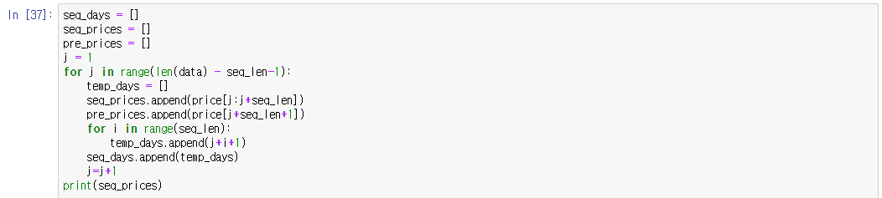
분석 내용
과거의 n개의 데이터를 이용하여 이후의 1개의 데이터를 추정하는 방법 이용한다.

Slide 7
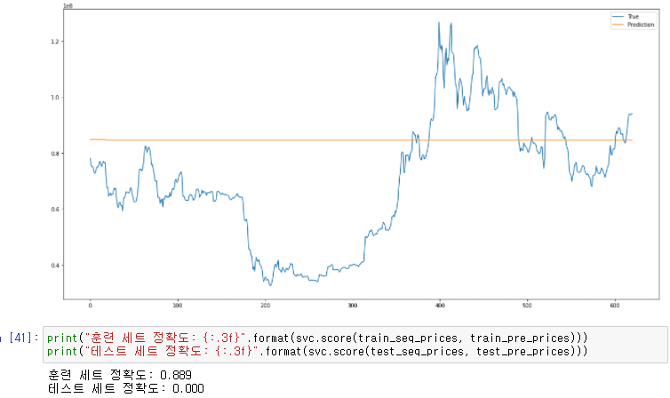
분석 내용
해당 방법의 n이 커지면 커질 수록 과적합이 커지는 것을 확인할 수 있었다. 훈련 데이터의 정확도는 0.8이상이나 테스트 정확도는 0.00에 수렴한다.

Slide 8
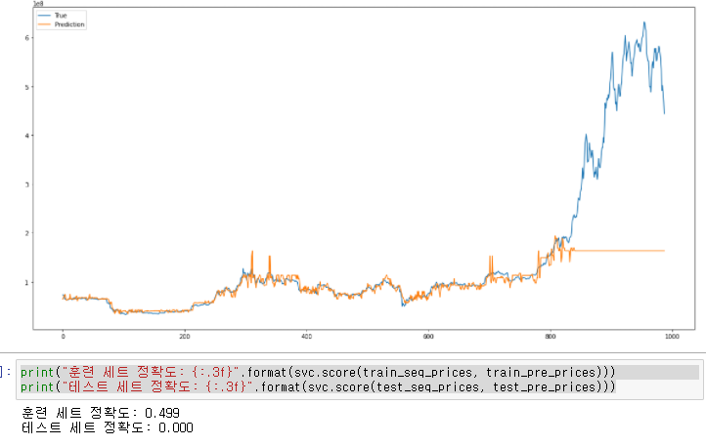
분석 내용
N이 10이하로 작아지자
훈련 세트의 정확도는 많이 떨어졌으나 테스트 세트가 그래프의 개형을 따라가는 모습을 보인다.
하지만 다음 그래프와 같이 실제 값이 비정상적으로 기울기가 변하자 그 이후의 데이터를 추정하지 못하는 것을 확인할 수 있었다.

Slide 9
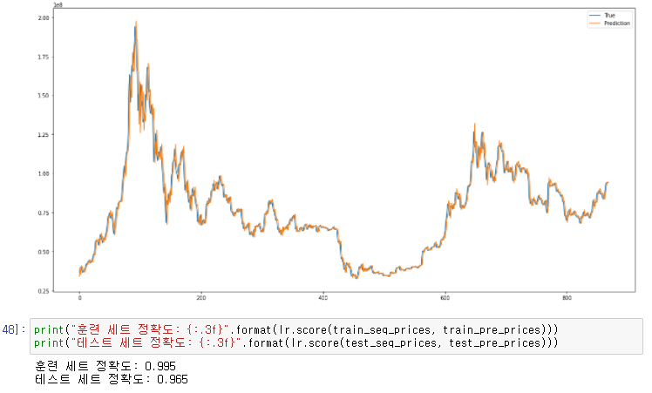
분석 내용
회귀 모델을 사용했을 경우에는 매우 높은 형태의 정확도가 나왔다.
다음은 선형 회귀 모델이다.

Slide 10
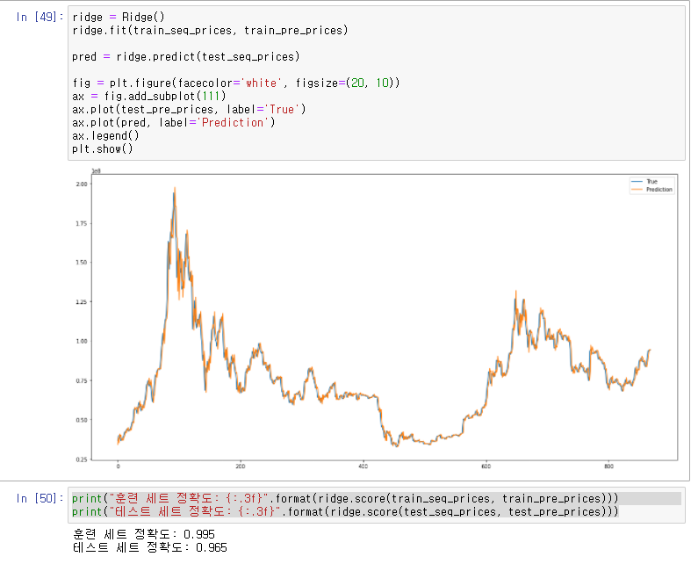
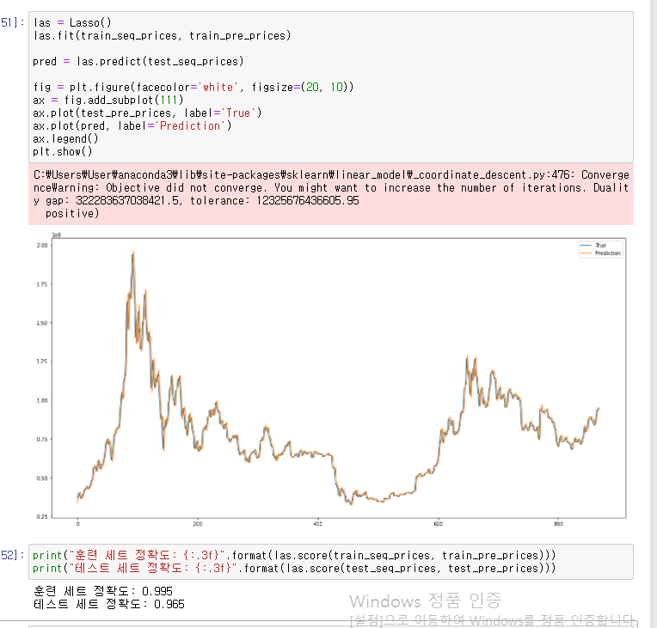
분석내용

Slide 11
문제점
과거의 데이터 중 가장 중요한 데이터는 바로 직전의 데이터이지만 해당 데이터가 n이 커질 수록 영향을 미치는 비중이 줄어든다.
회귀 문제를 분류 방법으로 접근하고자 했더니 큰 오류를 반복했다.

